Slide 1
2026
로망스투어 ERP리뉴얼_검토사항 6차(2026.2.1.)
Document Version
Last Updated
Organization
Auther
0.2
2026.2.1
경영기획팀
임수민

Slide 2
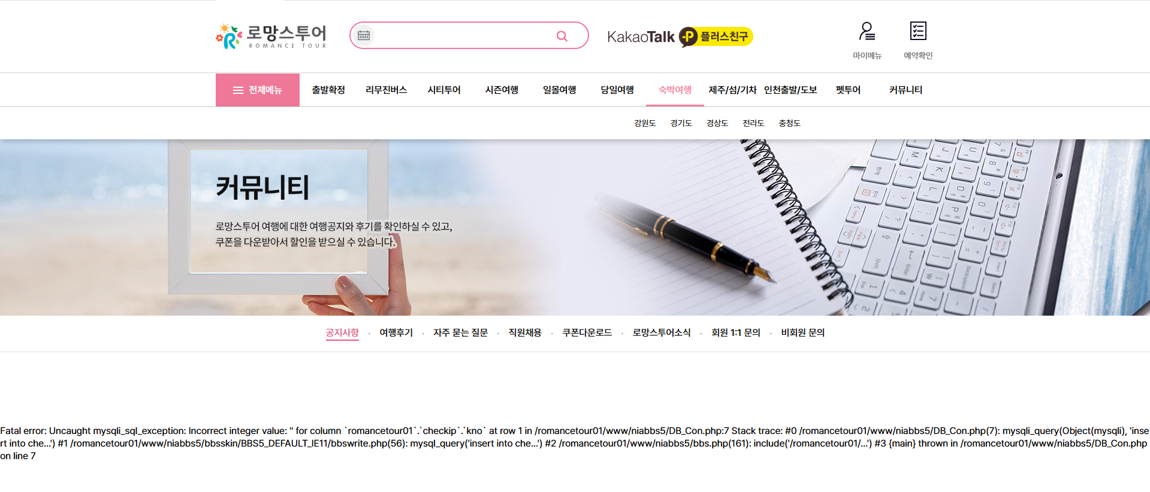
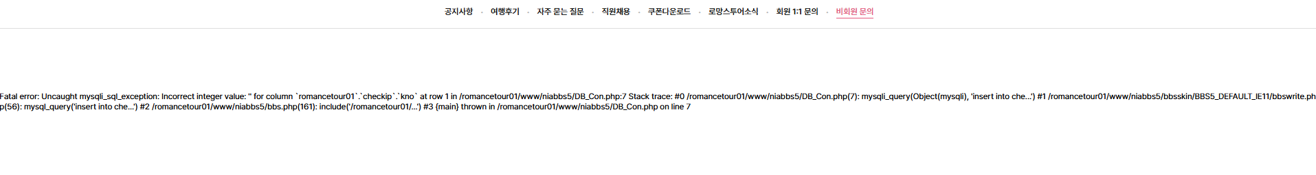
새 프론트페이지 데스크탑 버전 검수
공지사항>글쓰기
검수자 :임수민 검수날짜 : 2026.2.1
기능 여부 검토사항
공지사항 글쓰기시 에러납니다. (비회원 문의도 마찬가지) Fatal error: Uncaught mysqli_sql_exception: Incorrect integer value: '' for column `romancetour01`.`checkip`.`kno` at row 1 in /romancetour01/www/niabbs5/DB_Con.php:7 Stack trace: #0 /romancetour01/www/niabbs5/DB_Con.php(7): mysqli_query(Object(mysqli), 'insert into che...') #1 /romancetour01/www/niabbs5/bbsskin/BBS5_DEFAULT_IE11/bbswrite.php(56): mysql_query('insert into che...') #2 /romancetour01/www/niabbs5/bbs.php(161): include('/romancetour01/...') #3 {main} thrown in /romancetour01/www/niabbs5/DB_Con.php on line 7
처리완료(26.02.01)

Slide 3
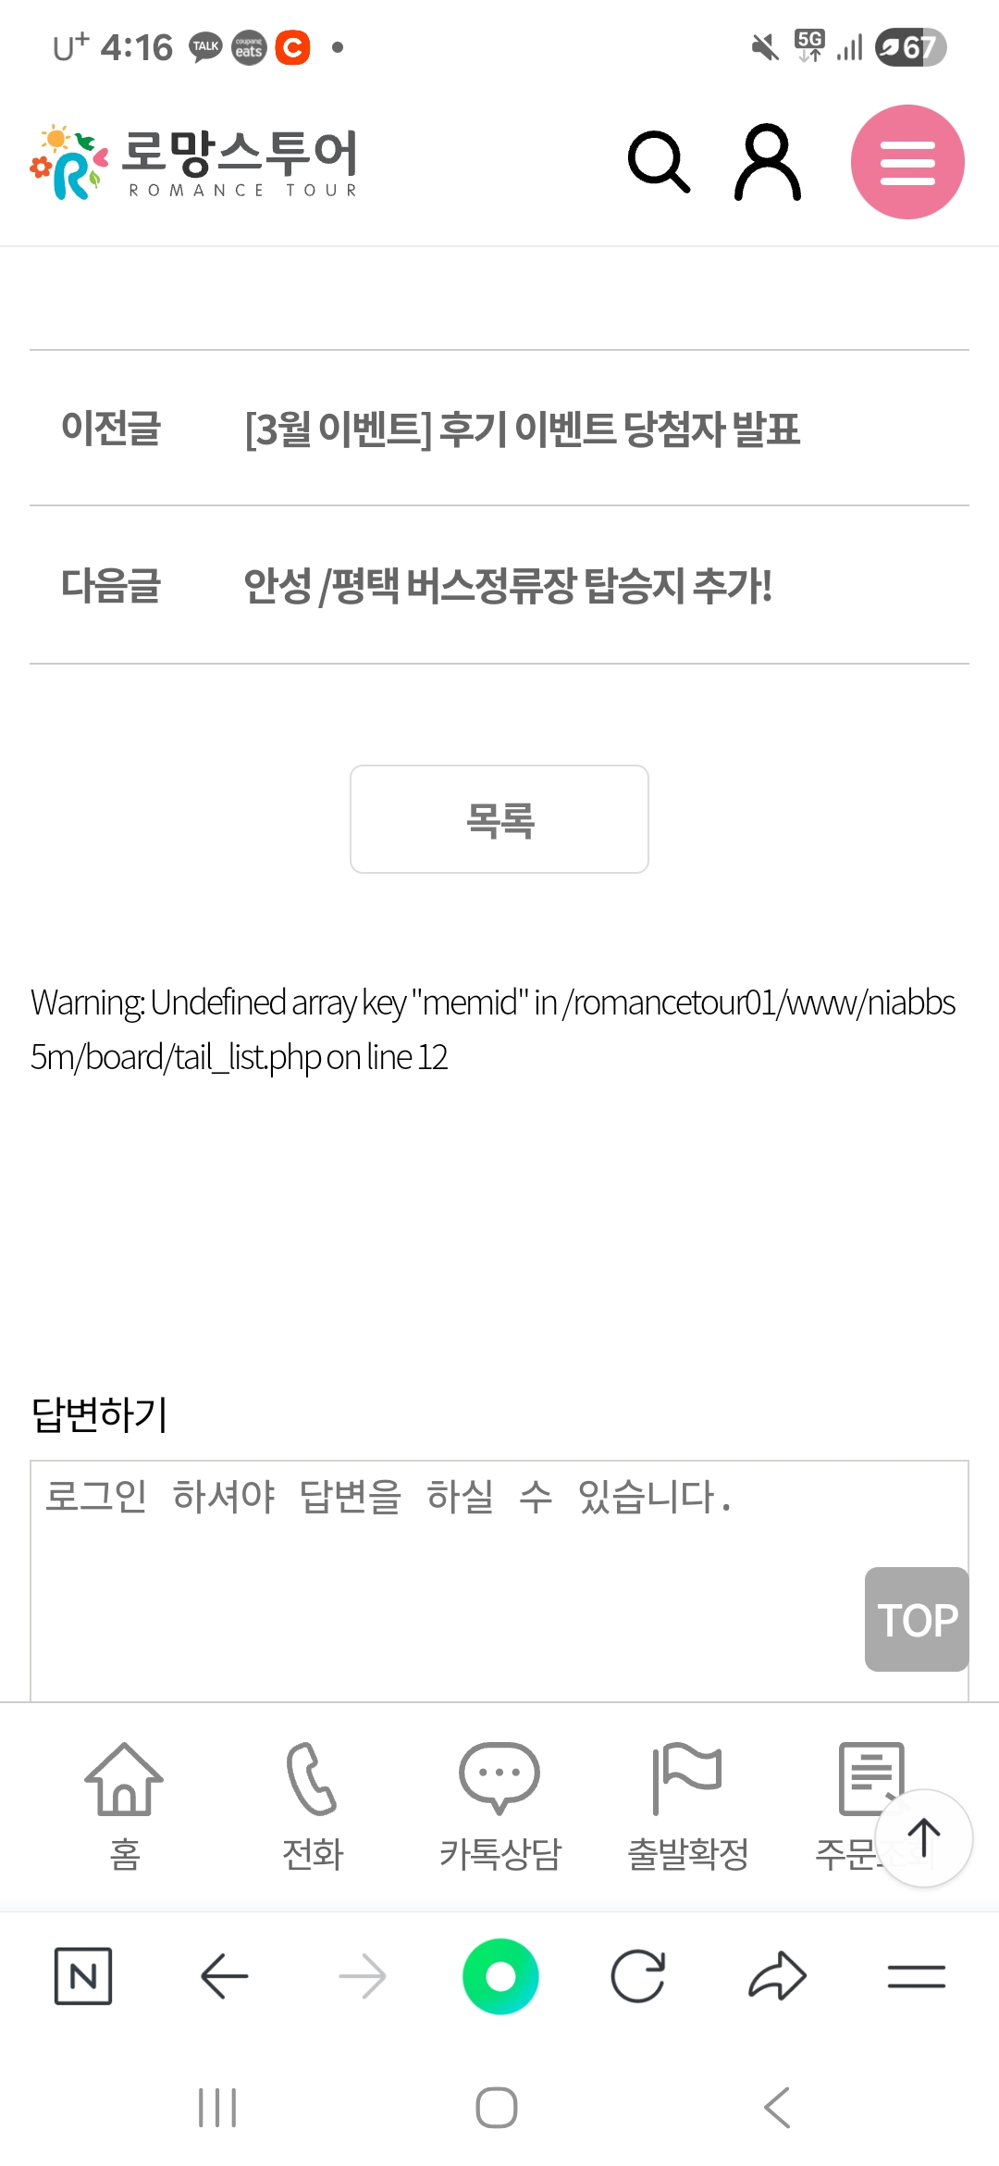
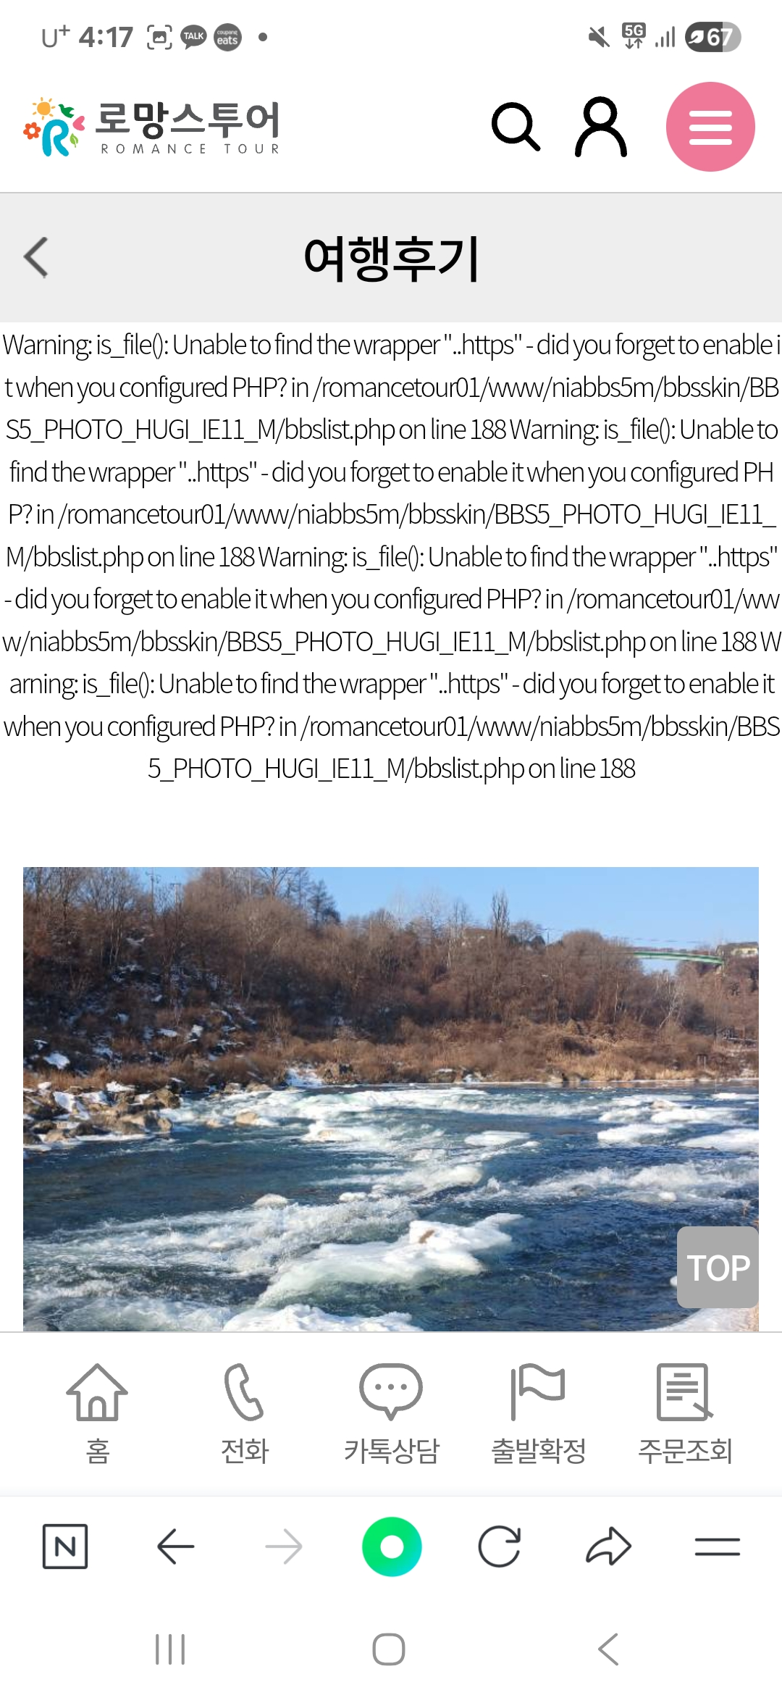
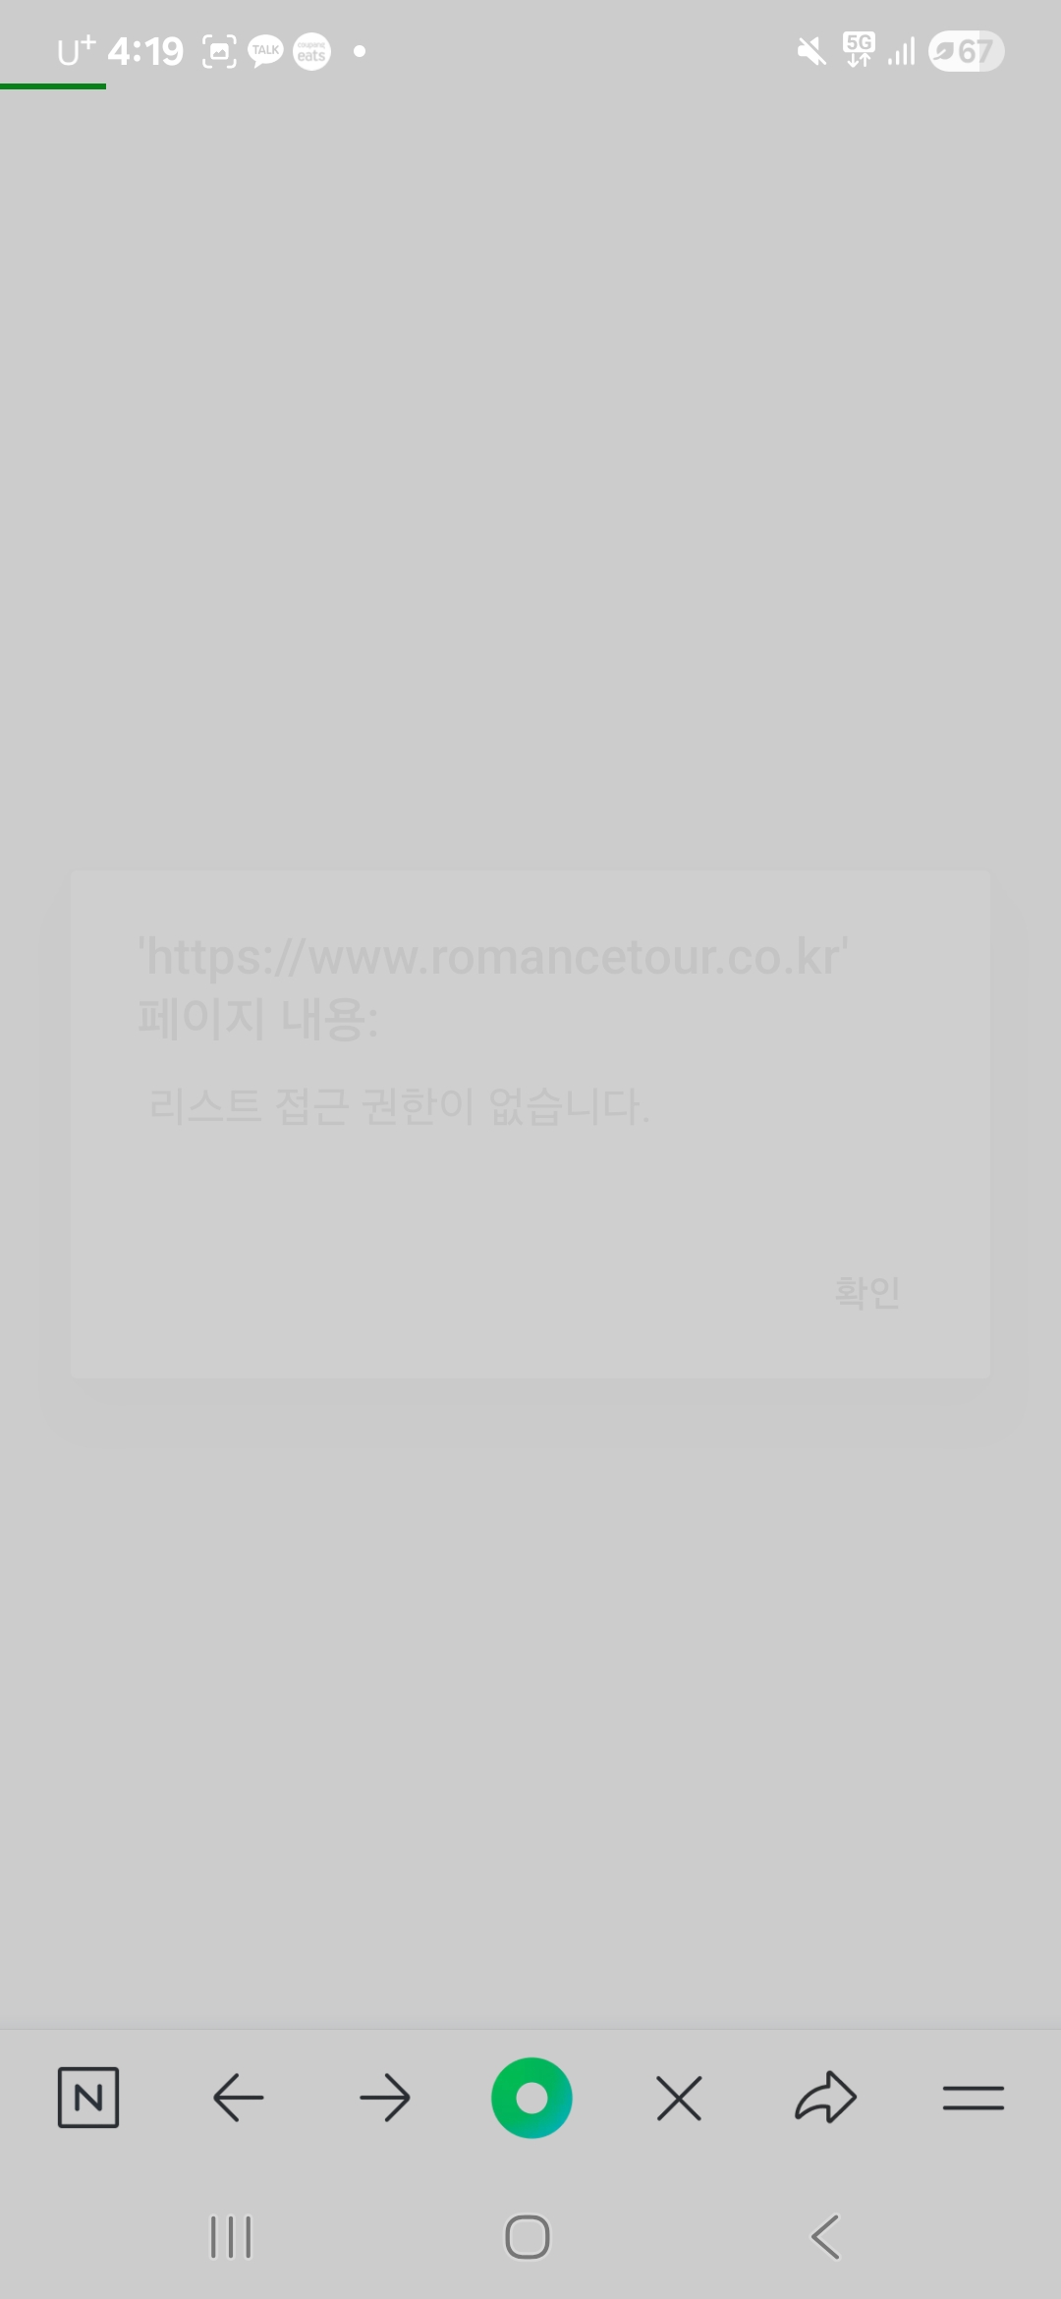
새 프론트페이지 모바일 버전 검수
커뮤니티 에러
검수자 :임수민 검수날짜 : 2026.2.1
기능 여부 검토사항
안드로이드 모바일입니다. 1. 커뮤니티>공지사항>게시글 아래에 왼쪽같이 에러납니다. 2. 커뮤니티>여행후기에 경고문 에러 뜹니다. 3. 가장 오른쪽은 커뮤니티 여행후기 눌렀을때 어쩌다 [페이지 접근권한이 없습니다]라고 뜬거에요. 일반 아이디로 로그인한 상태. 데스크탑 버전은 아니고 모바일 버전 에러입니다. 고객이 보는 거니 에러 안나오게 부탁드려요.
처리완료 (26.02.03)
1번 공지사항
3번 여행후기
2번 여행후기

Slide 4
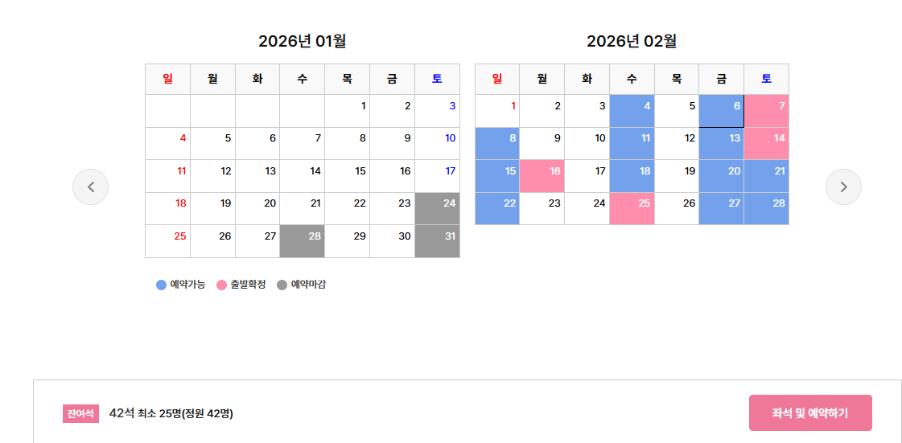
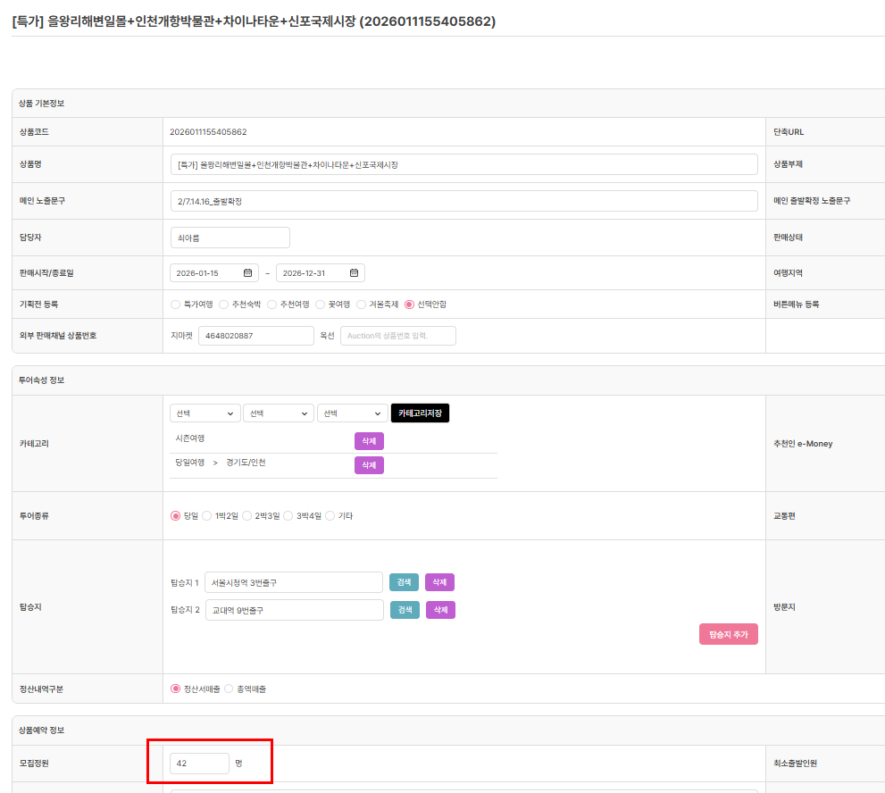
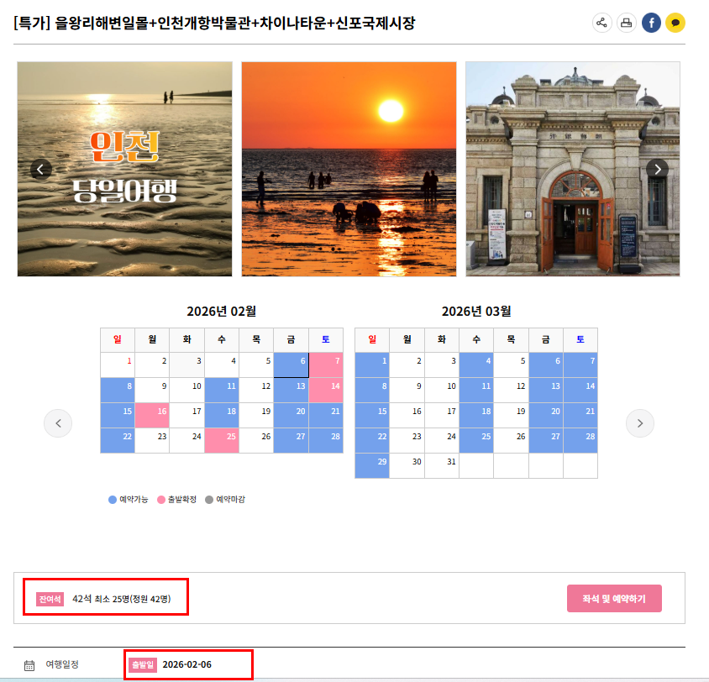
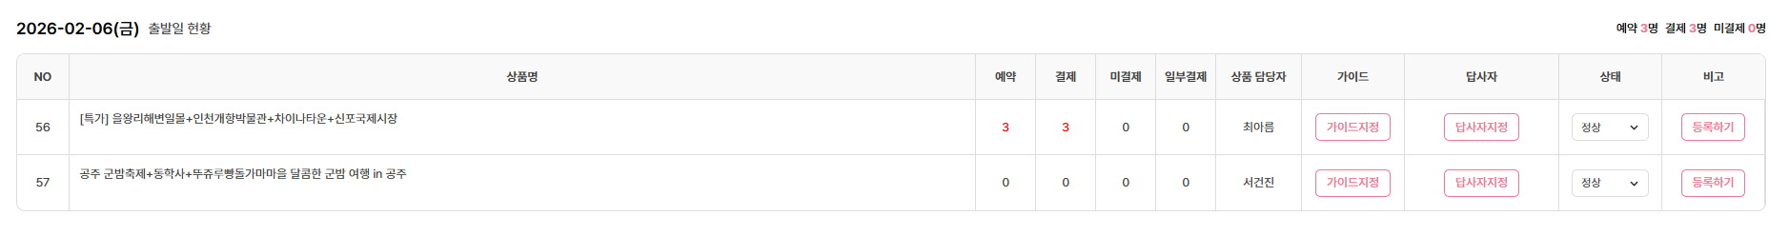
새 프론트페이지 데스크탑 버전 검수
여행>날짜선택
검수자 :임수민 검수날짜 : 2026.2.1
기능 여부 검토사항
실제 예약수와 잔여석 숫자가 안맞습니다. 인천 을왕리 2/6으로 데이터 봤습니다.
처리완료(26.02.01)
예약취소된 인원은 잔여석에 포함되지 않습니다.

Slide 5
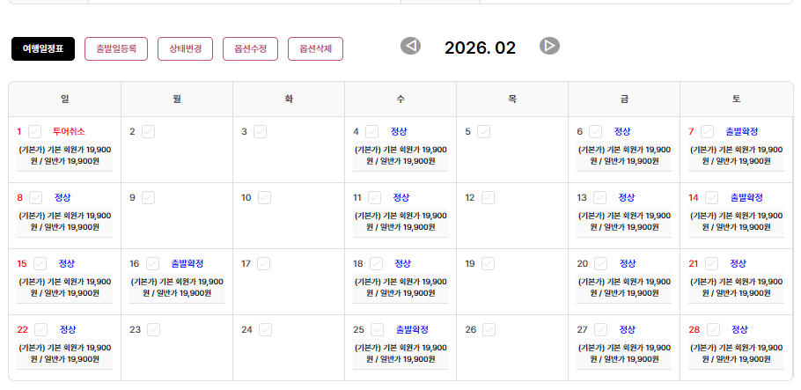
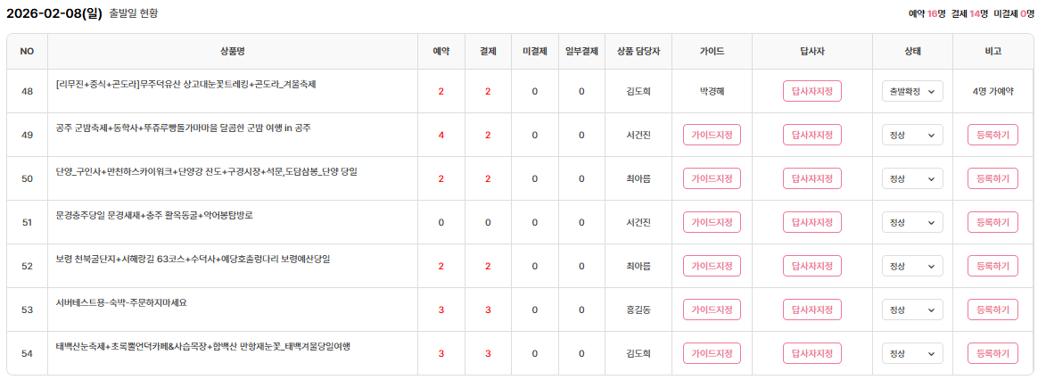
새 erp 검수
예약관리>출발일자별 예약현황 오류
검수자 :임수민 검수날짜 : 2026.2.1
기능 여부 검토사항
상품관리>행사등록관리>인천 보시면 2월 8일 일정이 있습니다. 그런데 예약관리>출발일자별 예약현황을 보면 2월 8일 인천이 없습니다. 데이터가 안맞는 부분 확인해주세요.
‘인천’ 이라는 제목의 상품이 50개가 있습니다. 그중 어떤 상품인지요?
출발일자별 예약현황은 해당 상품에 예약자가 1명이라도 있어야 그 상품이 출력됩니다.

Slide 6
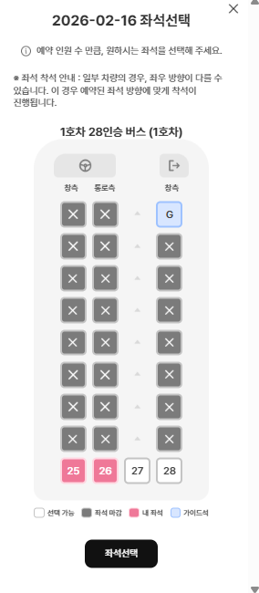
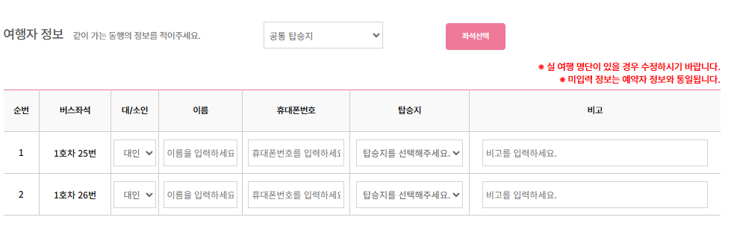
새 프론트페이지 데스크탑 버전 검수
날짜선택>비회원예약
검수자 :임수민 검수날짜 : 2026.2.1
기능 여부 검토사항
프론트페이지 원하는 사항 - [좌석선택]-[좌석수정] 1. 좌석선택은 처음에 분홍색 버튼으로만 되게 해주세요. 버스좌석의 검정좌석 글자 눌러도 팝업 안뜨게 해주세요. (이유 분홍버튼말고 검정좌석버튼 눌러서 팝업창뜨면 선택 어차피 안되요. 그러니 아예 팝업 제거로 막아주세요 ) 2. 좌석 선택 후, 좌선선택 분홍 버튼 누르면 왼쪽과 같이 기존에 이미 선택된 분홍좌석을 보여주세요!! - 과장님과 이야기 완료 3. 예약신청하니 좌석 매진되면, 버스좌석 초기화해서 다시 선택하게 1번부터 다시 진행.
해당건은 2차개발이나 유지보수시 요청하세요

Slide 7
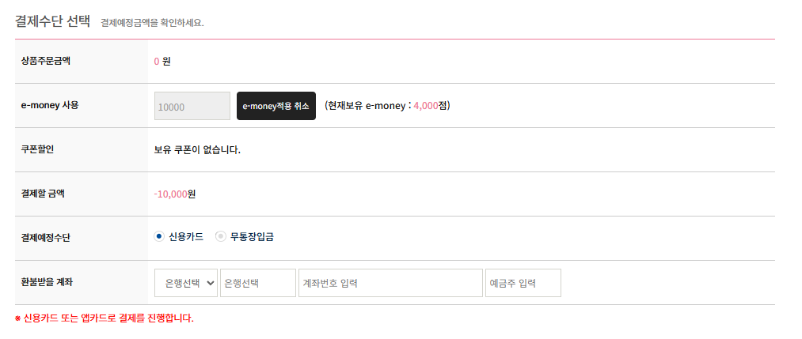

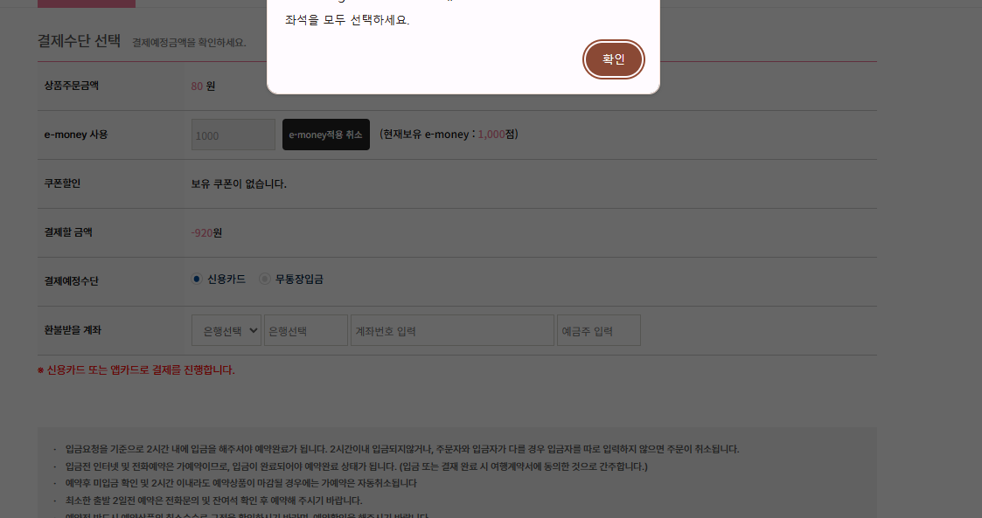
새 프론트페이지 모바일 안드로이드 버전 검수
날짜선택>예약>이머니 적용
검수자 :임수민 검수날짜 : 2026.2.1
기능 여부 검토사항
이머니 사용 부분에서 잘못된 이머니 사용은 최종 결제 클릭 전에 이머니 버튼 레벨에서 막혔으면 좋겠습니다. 지금은 잘못된 이머니 사용도 되긴하네요 (최종에서 막히지만)
해당건은 2차개발이나 유지보수시 요청하세요

Slide 8
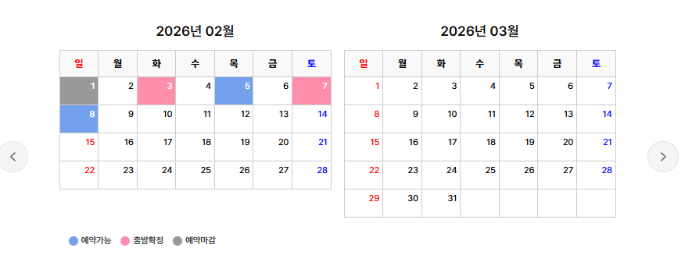
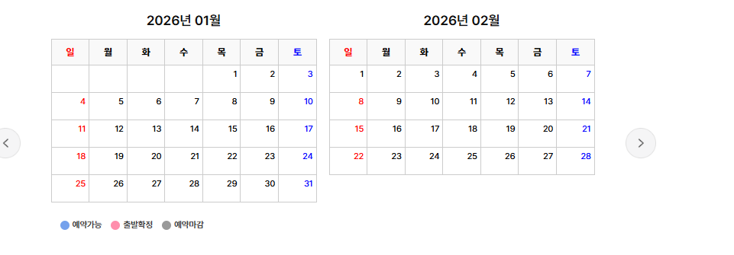
모바일/데스크탑 ui 동기화 문제
여행>날짜선택
검수자 :임수민 검수날짜 : 2026.2.1
기능 여부 검토사항
날짜 좌우로 캘린더 이동할때 데이터 불러오는 문제가 있어요. 옆으로 넘어갔다가 뒤로 돌아오면 아래와같이 날짜 선택지가 모두 사라집니다. 옆의 위아래 이미지 같은 상품인데 달력 이동하다보면 저렇게돼요 f5하면 돌아와요.
처리완료 (26.02.03)

Slide 9


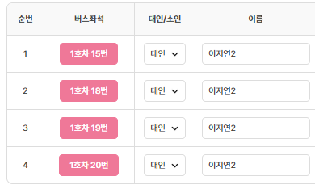
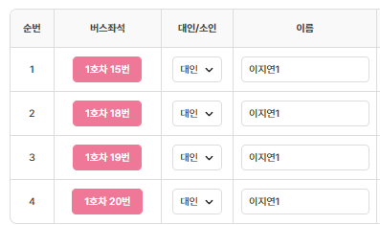
새 erp 검수
개인별 예약현황 > 예약수정 >버스좌석선택
검수자 :임수민 검수날짜 : 2026.2.1
기능 여부 검토사항
프론트,erp 등 서로 동시 예약시 1)프론트는 결제 직전에 검증을 해주셔서 중복 자리 선점이 막아집니다 2)반대로 erp는 검증이 안되서 아직도 중복으로 예약이 잡힙니다. erp 이 부분도 예약저장 전에 중복 자리 선점 여부라도 확인 진행되게 해주세요. 2월 1일 좌석 중복배정 <<동영상 확인 가능
해당건은 2차개발이나 유지보수시 요청하세요

Slide 10
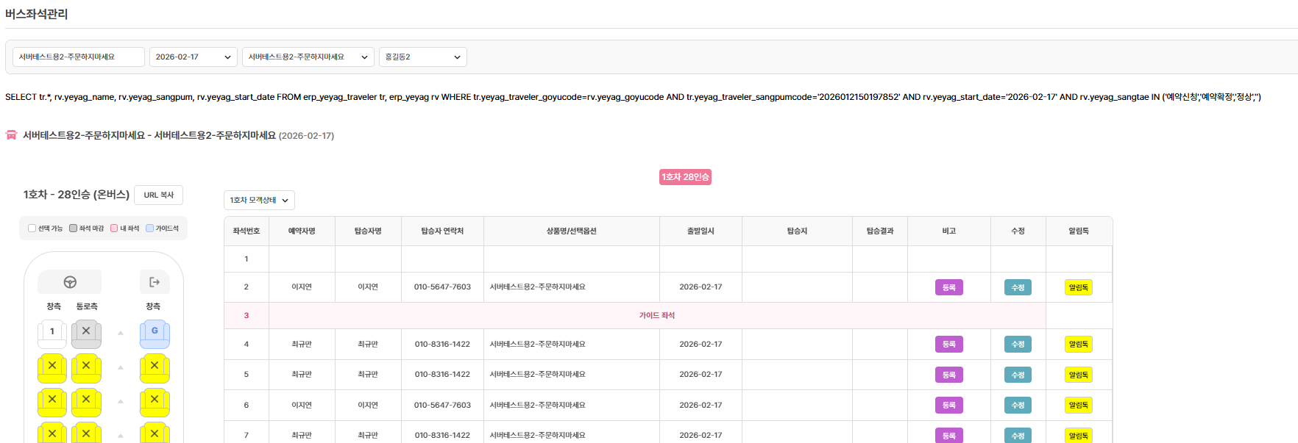
새 프론트페이지 모바일 안드로이드 버전 검수
버스좌석관리>버스좌석관리
검수자 :임수민 검수날짜 : 2026.2.1
기능 여부 검토사항
셀렉트문 뜹니다.
처리완료(25. 02.01)
이런건은 저희가 개발 수정시 확인차 출력해보는것이니 수정이 완료되면 삭제합니다.
이런 부분은 검토사항에서 빼주세요

Slide 11
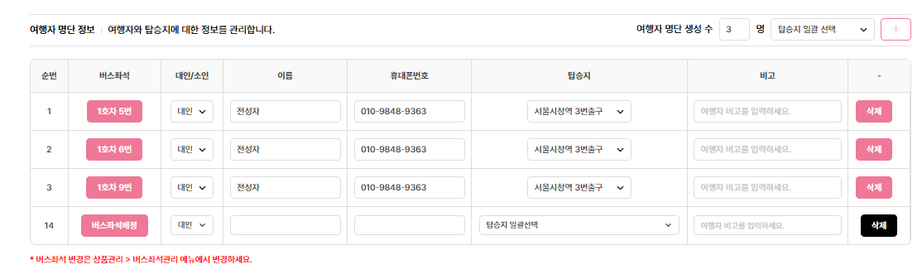
새 erp 검수
개인별 예약현황 > erp주문
검수자 :임수민 검수날짜 : 2026.1.31
기능 여부 검토사항
30명 예약 후 인원 삭제하고 재저장하려고 하면- 인원수가 안맞는다고 팅겨지지만 자동저장되서 실제로는 삭제되네요 - 그리고 추가하려고 하니 번호가 이상하게 추가돼요
인원수 맞춰서 재저장 하세요
추가가 2가지가 있습니다.
1. 여행자 명단 생성수에 숫자 입력
- 자동 버스좌석 배정
2. 왼쪽 끝의 [+]버튼 클릭
- 자동 버스좌석 배정 안됨
- 수기로 버스좌석 배정해야 함

Slide 12
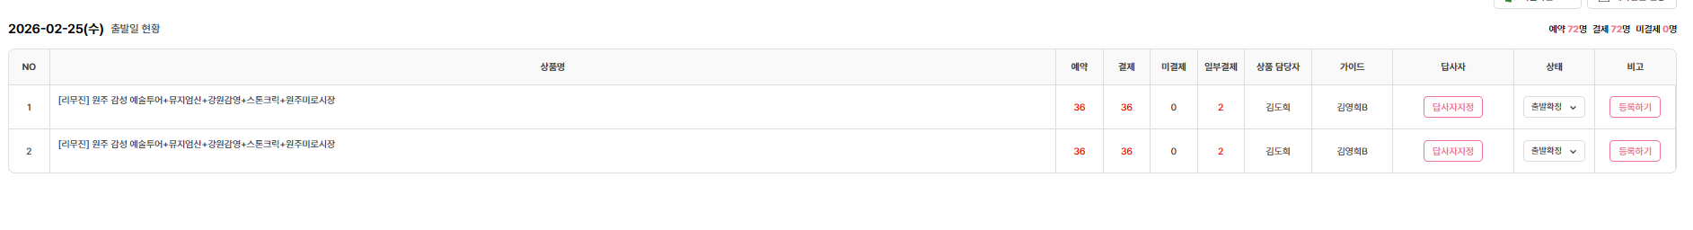
새 erp 검수
예약관리 > 출발일자별 예약현황
검수자 :임수민 검수날짜 : 2026.2.1
기능 여부 검토사항
1. 2월 25일 원주 2호차까지 있는데 1호차 2호차 표기가 안됩니다.
출발일자별 예약현황에는 호차 표기 안됩니다.

Slide 13
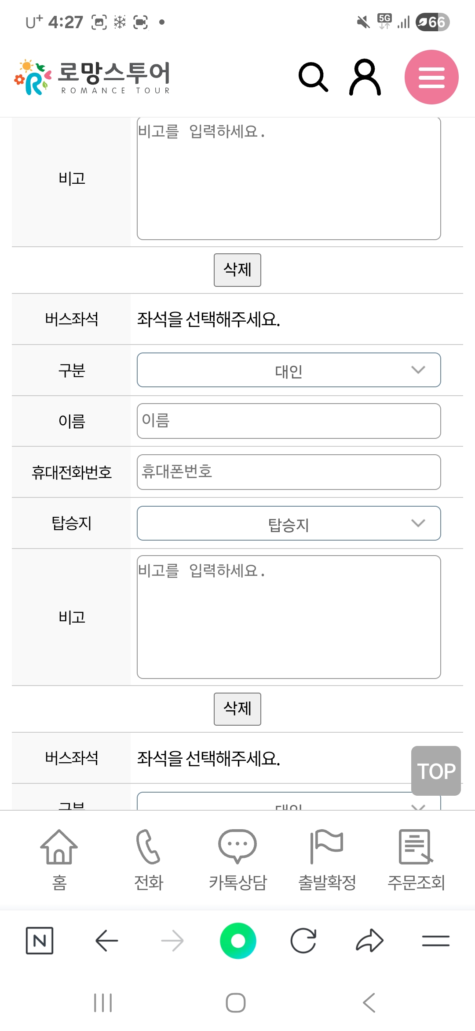
모바일 프론트페이지 ui 오류
회원로그인 날짜선택>주문서작성
검수자 :임수민 검수날짜 : 2026.2.1
기능 여부 검토사항
1. 모바일 프론트 주문서에서 삭제버튼 누르면 1개 인원정보데이터ui만 삭제되지않고 모든 ui가 같이 삭제돼요 - 데스크탑 프론트 주문서처럼 삭제버튼은 아예 없애주시구,, 위에서 인원 컨트롤하고 줄어들면 걍 아래부터 지우는식으로 해주세요.
처리완료(26.02.03)
원래 그렇게 됩니다.

Slide 14
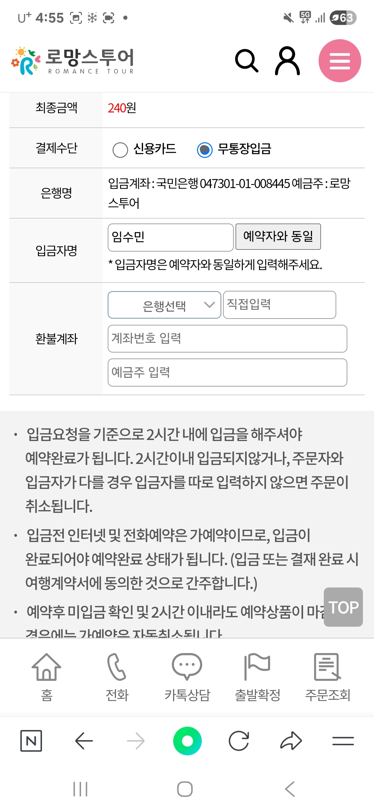
모바일 프론트페이지 ui 변경
회원로그인 날짜선택>주문서작성
검수자 :임수민 검수날짜 : 2026.2.1
기능 여부 검토사항
1. 입금자명은 예약자와 동일하게 입력해주세요. 문구가 안맞습니다. << ‘입금자가 예약자와 다를 경우 입력해 주세요.’ 이렇게 수정해주세요.
처리완료(26.02.03)

